Slide 1
CCI 프로그램
우리학교 잔반량 상관관계 분석 및
학교 정책 제언하기
아이디어 생성을 위한 수업
고등학교 1-3학년

Slide 2
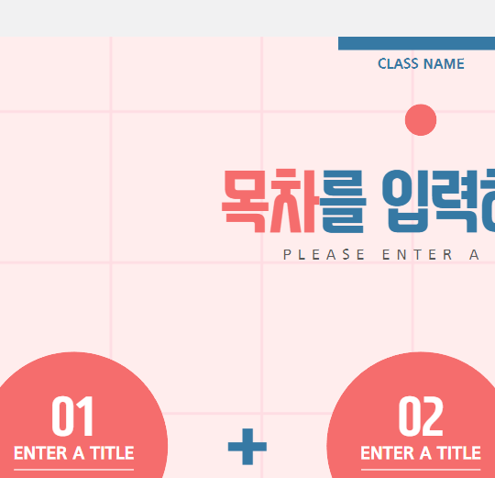
목차
01
문제 이해
우리 학교 잔반량에 대한
문제 이해하고 공감하기
02
상관관계 탐구
협력도구로 잔반량에 영향을 줄만한 요소 선정하기
03
결정실행/학습적용
상관관계 분석 결과 및
학교 정책 제언하기
고등학교1-3학년

Slide 3
01
문제 이해
우리 학교 잔반량에 대한
문제 이해하고 공감하기
고등학교1-3학년

Slide 4
우리학교 급식이 많이 남는 이유는 무엇일까?
급식이 있는 날에도 급식을 먹지 않은 적이 있나요?
그렇다면 왜 그런 일이 발생했을까요?
우리학교 급식에 대한 생각을 각자 발표해봅시다.

Slide 5
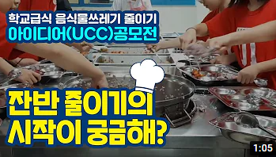
우리학교 급식이 많이 남는 이유는 무엇일까?
다른 학교 상황은 어떤지 인터넷에서 사례를 찾아봅시다.

Slide 6
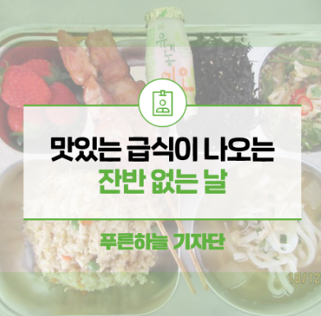
우리학교 급식이 많이 남는 이유는 무엇일까?
학교 차원에서는 어떤 노력을 하고 있는지 찾아봅시다.

Slide 7
우리학교 급식이 많이 남는 이유는 무엇일까?
우리학교 급식에 대한 생각을 멘티미터에 적어봅시다.

Slide 8
우리가 해결해야할 문제에 대한 생각을 아래 활동지를 통해 정리해보자

Slide 9
우리가 해결해야할 문제에 대한 생각을 아래 활동지를 통해 정리해보자

Slide 10
02
상관관계 탐구
협력도구로 잔반량에 영향을 줄만한 요소 선정하기
고등학교1-3학년

Slide 11
우리학교 잔반량 상관관계 분석하기
01
02
03
아이디어 내기
설문지 작성
데이터 수집

Slide 12
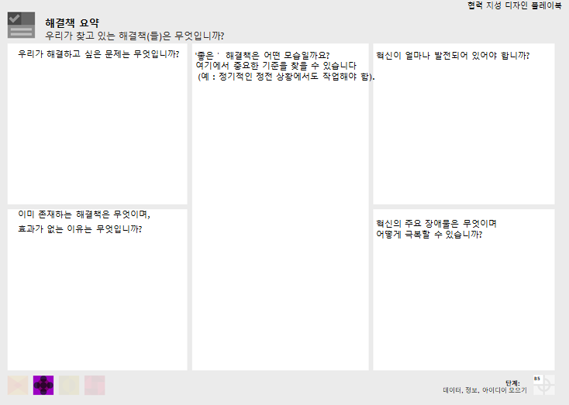
CC 디자인 플레이북을 활용하여 프로젝트 디자인 하기

Slide 13
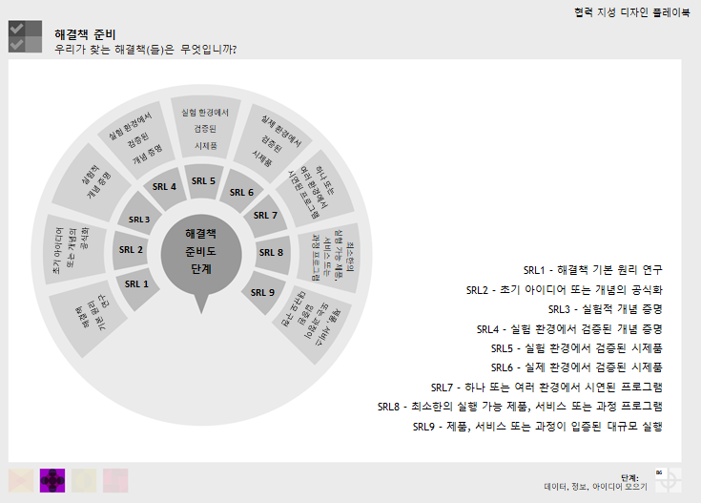
CC 디자인 플레이북을 활용하여 프로젝트 디자인 하기

Slide 14
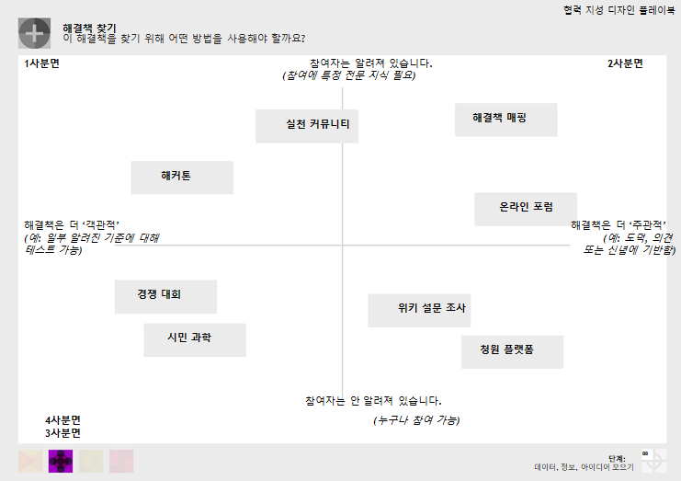
CC 디자인 플레이북을 활용하여 프로젝트 디자인 하기

Slide 15
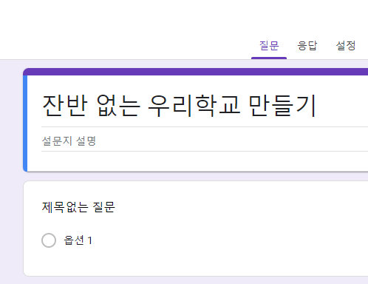
모둠별로 선정한 주제로 설문을 받을 수 있도록 설문 문항 작성해보자

Slide 16
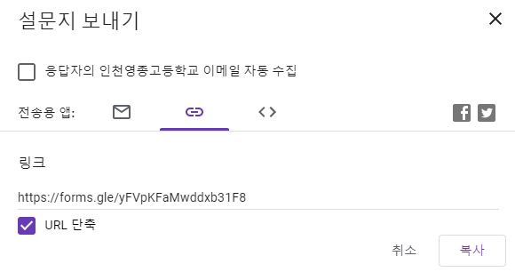
구글 문서에 각 조별 설문을 모아 설문을 실시해보자

Slide 17
03
결정실행/학습적용
상관관계 분석 결과 및
학교 정책 제언하기
고등학교1-3학년

Slide 18
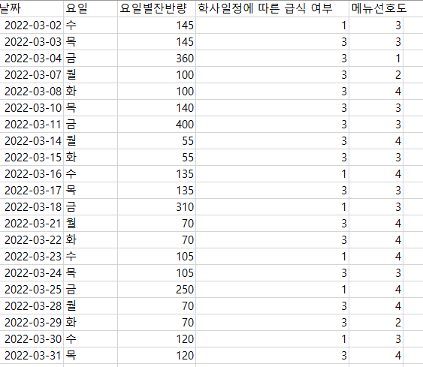
데이터 수집 결과를 분석해보자

Slide 19
상관관계 분석을 통해 잔반량과 어느정도 상관관계가 있는지 알아보자

Slide 20
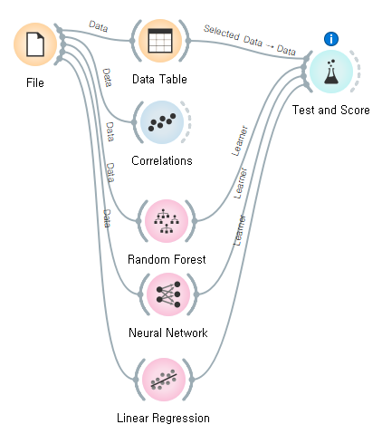
데이터에 적절한 최적의 인공지능 모델 선정 및 예측해보자

Slide 21
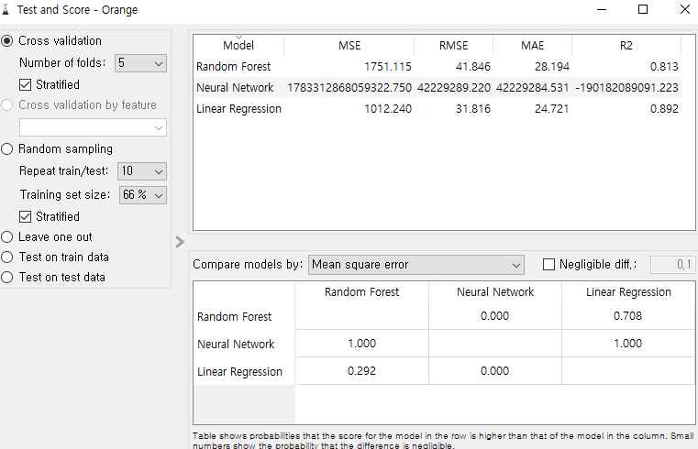
인공지능 모델별 성능을 비교 분석해보자

Slide 22
분석 결과에 따른 학교 정책을 제언해보자
예시)
- 동아리가 있는 날에는 잔반량이 급격하게 늘어나니 샌드위치 등으로
메뉴를 교체하자
생선조림 메뉴가 있는 날에는 잔반량이 많으니, 조리방법을 바꾸면 좋겠다.
..등등

Slide 23
CCI 프로그램
우리학교 잔반량 상관관계 분석 및
학교 정책 제언하기
아이디어 생성을 위한 수업
고등학교 1-3학년

